Slide 1

배럴 정의 기준과
타자 성적
예측 모델
안동현 이문형
Team. 남탕

Slide 2

1루
배럴의 정의
필요성
데이터 탐색
배럴 기준
2루
모델링을 위한 데이터 탐색
데이터 수집
전처리 및 EDA
특성 공학
3루
타자 성적 예측 모델
모델 탐색
모델 채택

Slide 3
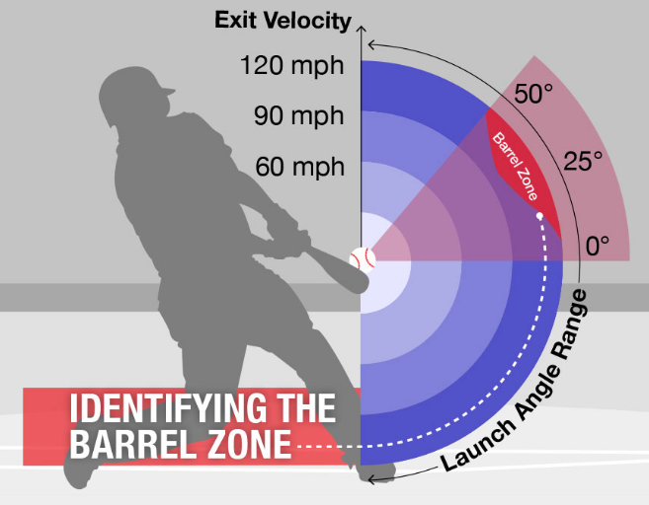

1루
배럴의 정의
필요성
타구 속도와 발사각의 일정 군집에서 타율 0.500, 장타율 1.500 이상을 기록하는 타구
최소 98마일 이상 ( 발사각 26~30도)
타구 속도가 증가할수록 발사각의 범위는 넓어짐
100마일 이상부터는 1마일당 2~3도가 증가함
하지만 이는 미국 MLB 기준
공인구, 구장, 선수의 수비 능력 등 KBO와 MLB간의 차이는 명확하기 때문에 KBO만의 배럴 기준을 세울 필요가 있음
사진 출처. MLB.COM
(http://m.mlb.com/glossary/statcast/barrel/)

Slide 4
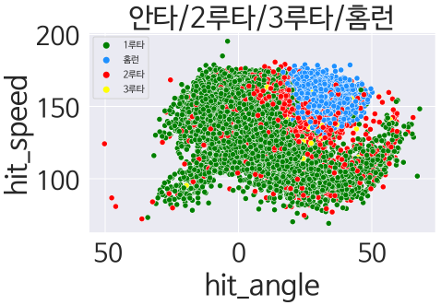
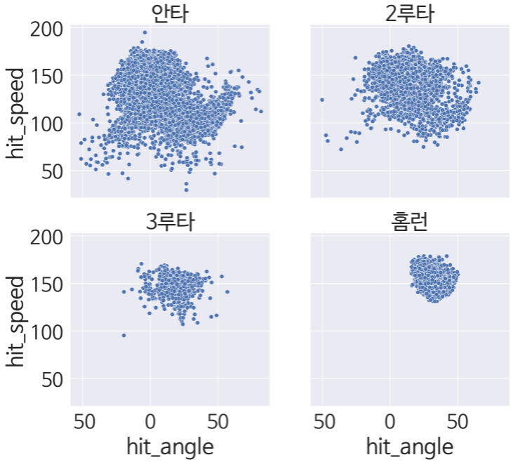
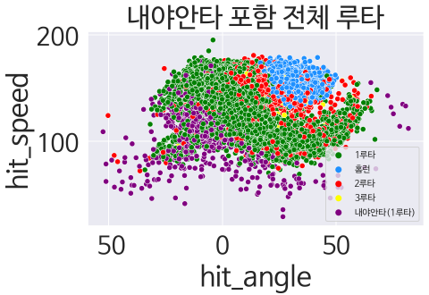
1루
배럴의 정의
데이터 탐색
장타일수록 특정 발사각과 타구속도로 수렴하는 것을 확인할 수 있음

Slide 5
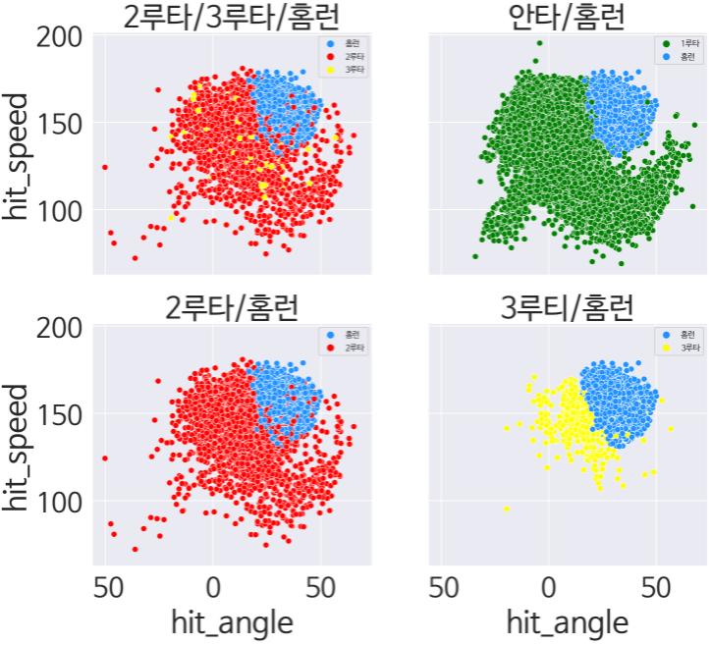
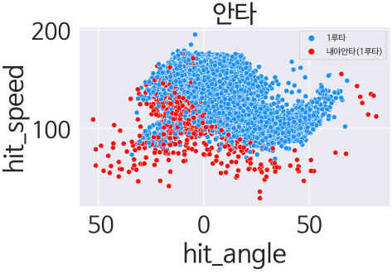
1루
배럴의 정의
데이터 탐색

Slide 6
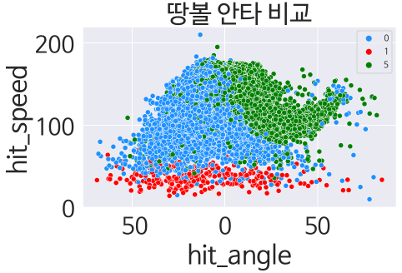
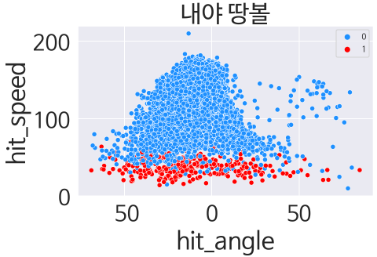
1루
배럴의 정의
데이터 탐색
땅볼(0, 파란색)은 일정 발사각과 속도에서 명확하게 안타(5, 초록색)와 구분되는 구간이 있음을 확인 할 수 있음

Slide 7
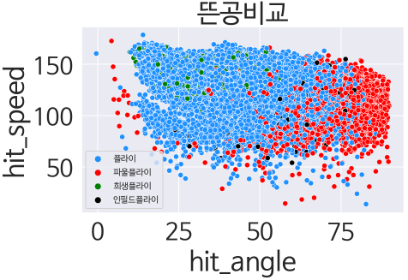
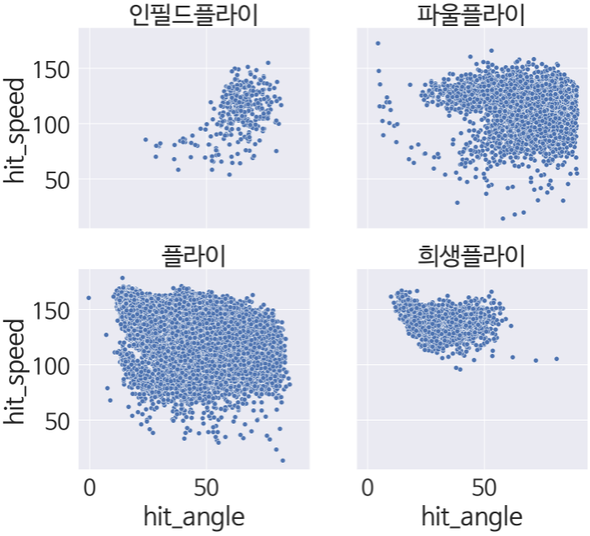
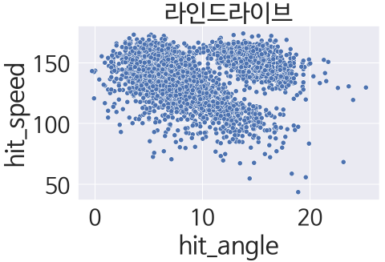
1루
배럴의 정의
데이터 탐색
뜬공은 전반적으로 모든 영역에 분포하고 있음
인필드 플라이와 파울 플라이는 발사각이 대체적으로 높게 형성됨

Slide 8
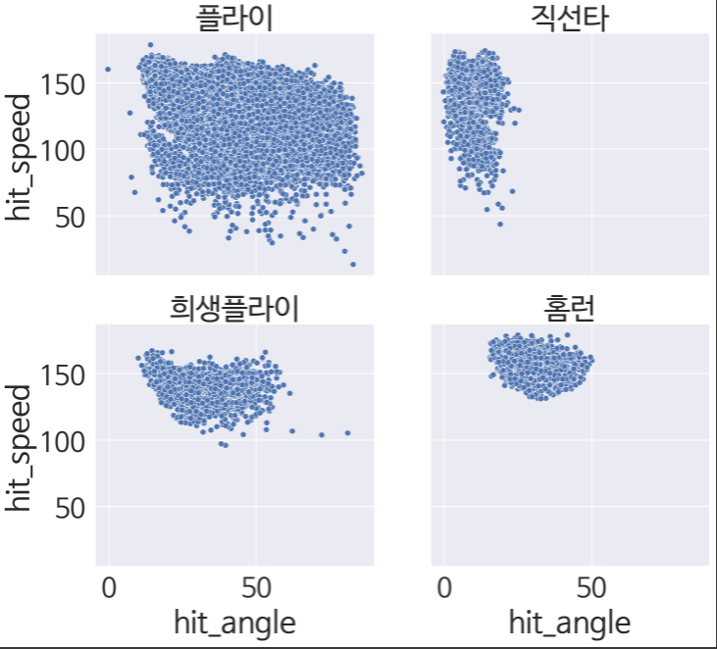
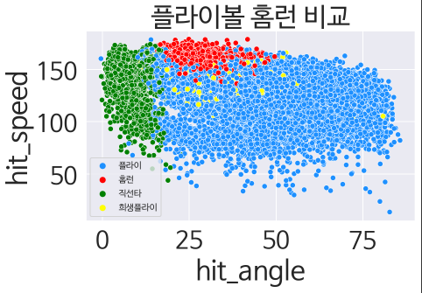
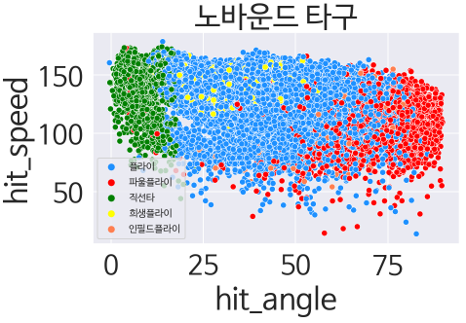
1루
배럴의 정의
데이터 탐색
라인드라이브는 확실하게 발사각이 낮고 타구 속도가 빠름
희생타는 홈런과 비슷한 영역에 분포하고 있다는 점을 확인

Slide 9
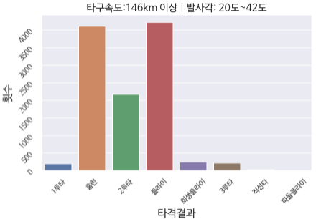
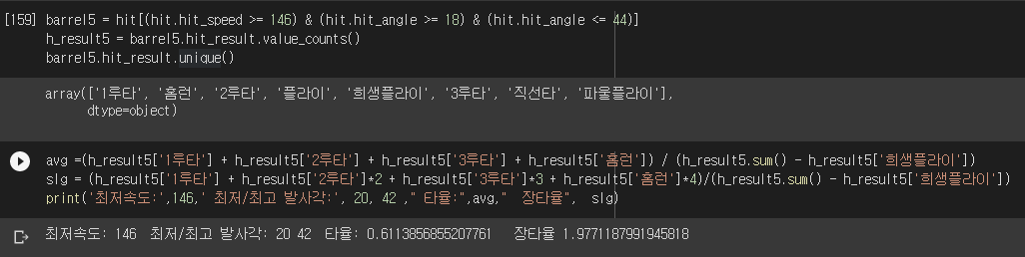
1루
배럴의 정의
배럴 기준
1차적으로 정의된 배럴
140km이상으로 잡아도 배럴 기준에 부합하는 타율과 장타율은 충족하지만 더 섬세한 정의가 불가하여 146km 이상으로 기준을 잡음

Slide 10
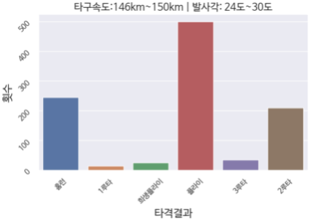
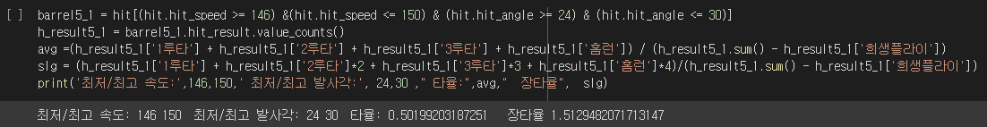
1루
배럴의 정의
배럴 기준
세부기준1
146km 이상 150km 이하의 타구에서는
발사각 24도와 30도 사이가 적절한 것으로 나타남

Slide 11
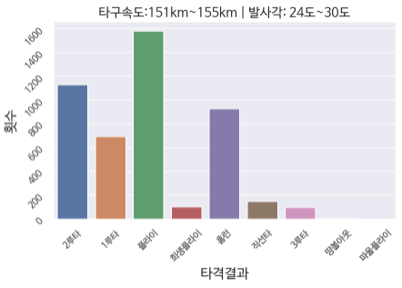
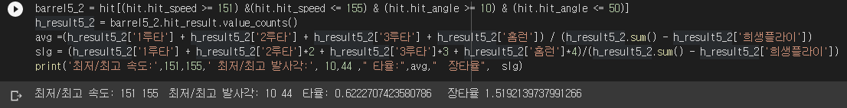
1루
배럴의 정의
배럴 기준
세부기준2
151km 이상 155km 이하의 타구에서는
발사각이 기하급수적으로 증가함
발사각 영역이 10도와 44도로 증가하며 타구 속도의 중요성을 시사함

Slide 12
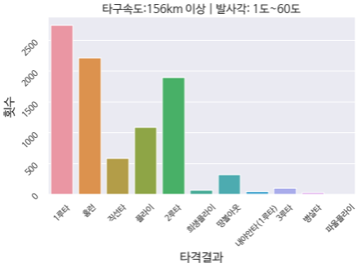
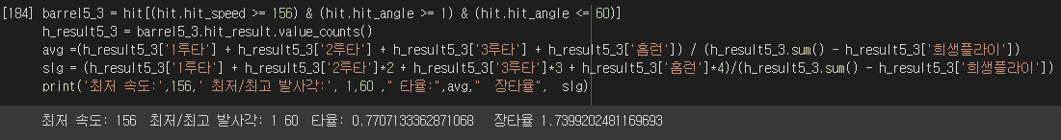
1루
배럴의 정의
배럴 기준
세부기준3
156km 이상 타구에서는 발사각의 의미가 없어짐 1도와 60도 사이도 넉넉하게 기준 충족시킴
사실상 타구 속도가 가장 중요하다는 점을 시사하며 메이저리그의 타구 속도와 비교해서 볼 필요가 있음
타율과 장타율이 기준이기 때문에 안타의 영향이 큰 것으로 보임
배럴 판단 기준이 생산성이 높은 타구라면 적절한 기준이지만 장타 본질의 특성에 맞춰져 있다면 기준을 바꿀 필요가 있음

Slide 13
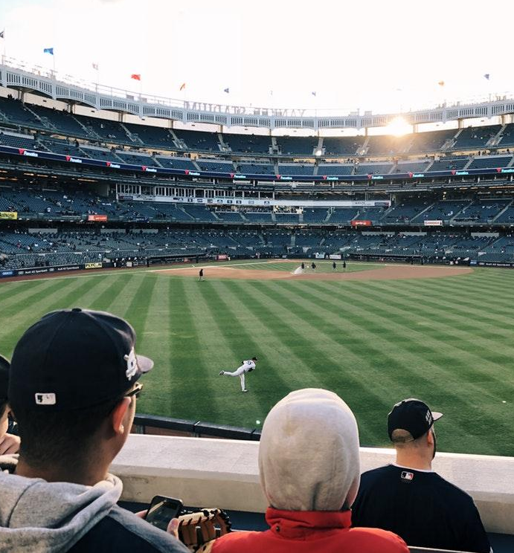

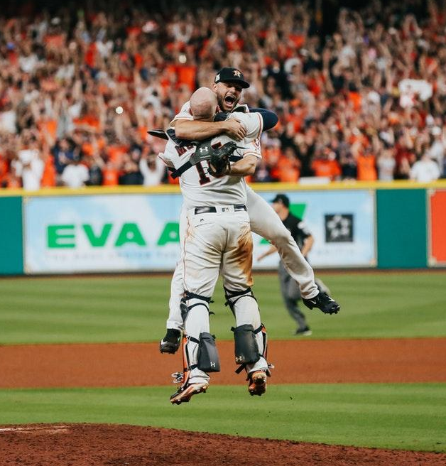
2루
모델링을 위한 데이터 탐색
관전문화의 장점
3가지
STATIZ
크롤링
EDA
특성 공학
01
타격 지표
데이터 보완
Statiz 사이트에서 2018년도부터
2021년도 까지의 성적을 크롤링
02
유의미한 특성
탐색
가공한 데이터의 특성들과 OPS의
연관성을 탐색
03
모델링을 위한
특성 핸들링
성적 누적 칼럼
N시즌 직전 데이터 칼럼 추가

Slide 14
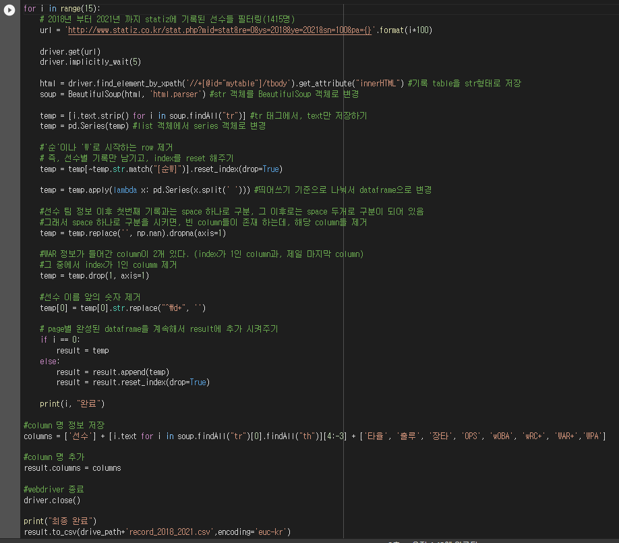
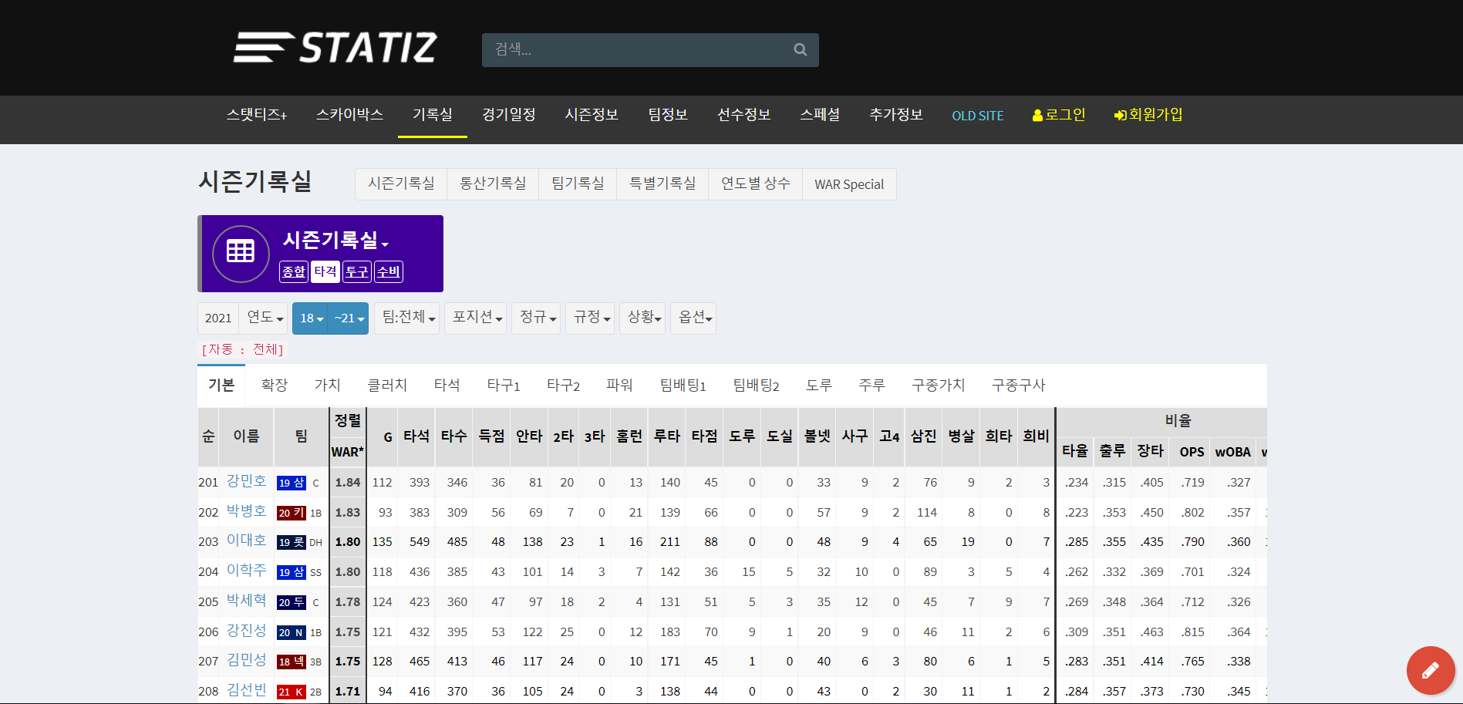
2루
모델링을 위한 데이터 탐색
데이터 수집
주어진 Player2018~2021의 타격 지표가 부족하다고 판단
STATIZ 사이트(http://www.statiz.co.kr/main.php)에서 웹크롤링 실행

Slide 15
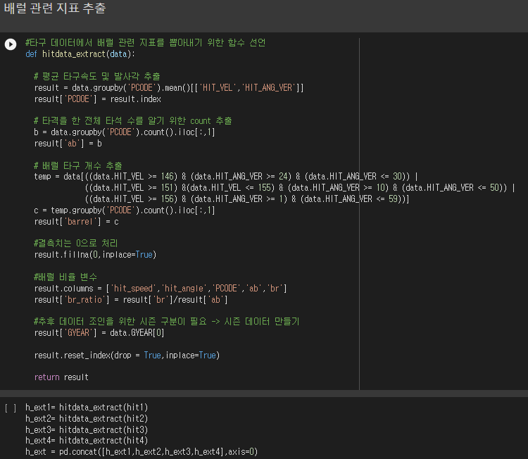
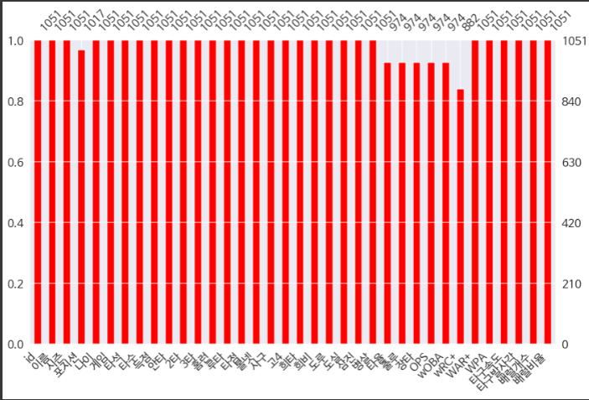
2루
모델링을 위한 데이터 탐색
전처리 및 EDA
앞서 정한 배럴의 기준에 따라 배럴 타구 횟수, 배럴 타구 비율, 평균 발사각, 평균 속도를 타구 데이터로부터 추출함 -> 배럴데이터
크롤링한 데이터에 Player 데이터의 PCODE를 할당 후 배럴 추출 데이터와 병합
결측치는 계산식을 사용하여 채우거나 대체 가능한 지표를 사용함

Slide 16
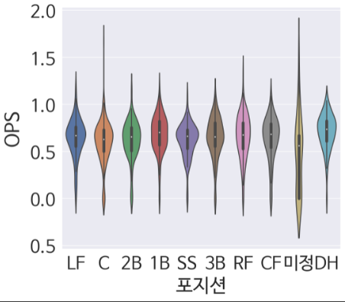
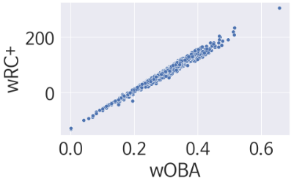
2루
모델링을 위한 데이터 탐색
전처리 및 EDA
포지션별 OPS 차이는 크게 유의미하게 나타나지 않음
미정(트레이드 직후, 누락, 참여 게임 수가 적은 경우)집단은 분산이 큼
wRC+ 지표는 계산식으로 결측치를 채우기 힘든 지표였으나 wOBA와 상관관계가 99프로로 나타나서 제거함

Slide 17
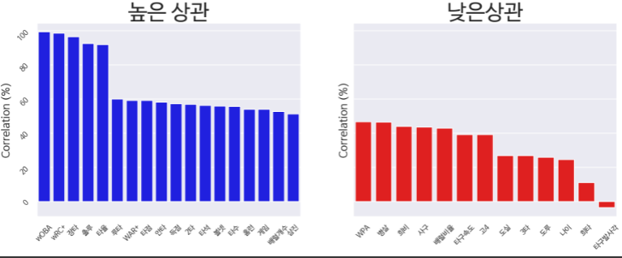
2루
모델링을 위한 데이터 탐색
전처리 및 EDA
OPS와 상관관계 0.5 기준으로 나눔
타구 발사각이 클 수록 뜬공 타구가 많이 나오기 때문에 음의 상관이 나온 것으로 보임

Slide 18
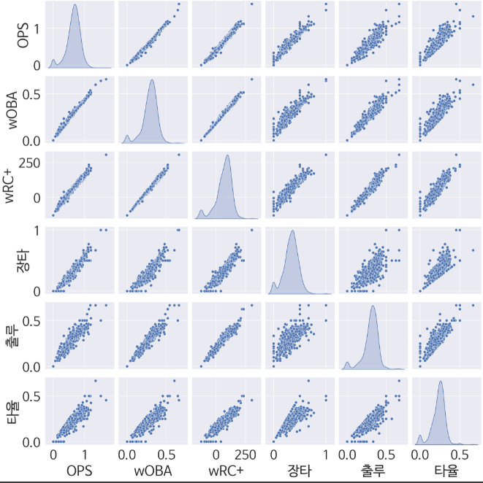
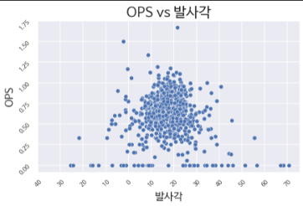
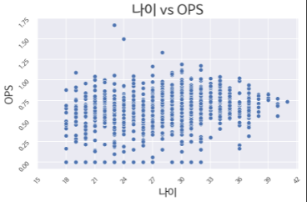
2루
모델링을 위한 데이터 탐색
전처리 및 EDA
전반적으로 연속형 변수가 많아서 산점도를 통해 OPS와 변수의 관계 혹은 변수간의 관계를 확인함

Slide 19
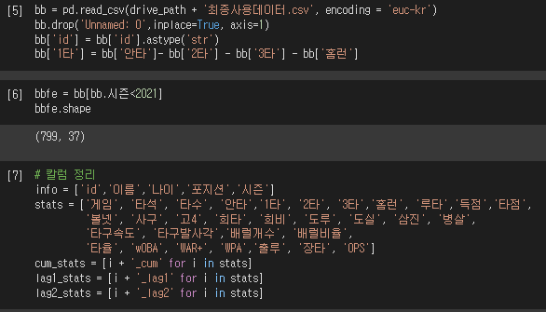
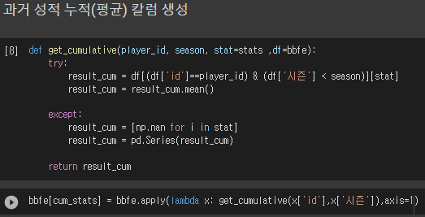
2루
모델링을 위한 데이터 탐색
특성공학
1루타 변수를 추가
특성 선택과 칼럼 추가 작업을 위한 칼럼 정리
과거 누적 데이터 칼럼 생성을 위한 함수 선언
과거 누적 성적으로 특성으로 사용

Slide 20
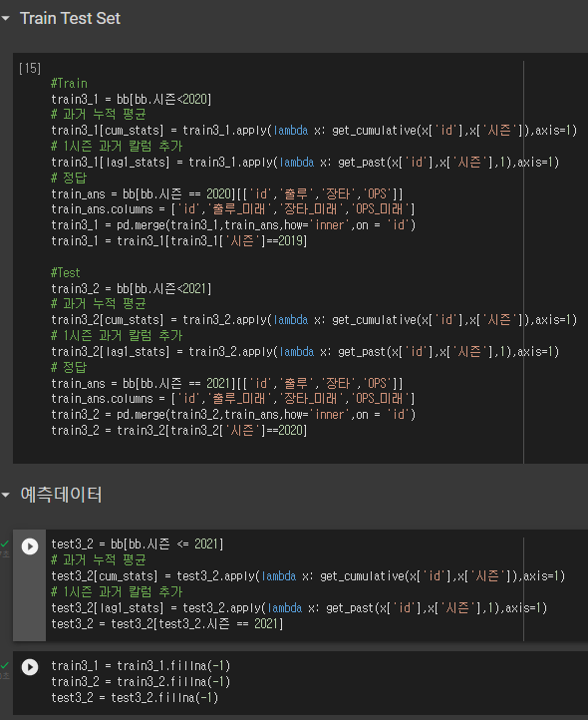
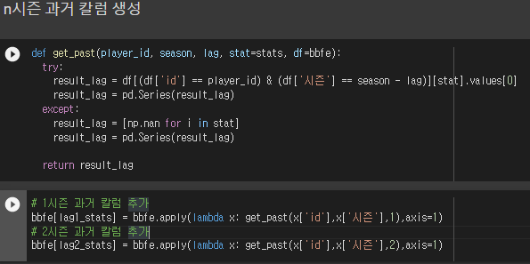
2루
모델링을 위한 데이터 탐색
특성공학
1시즌, 2시즌(n시즌) 과거 칼럼 생성을 위한 함수 선언
과거의 데이터를 특성으로 사용할 예정
학습, 평가, 예측을 위한 데이터 셋 설정

Slide 21



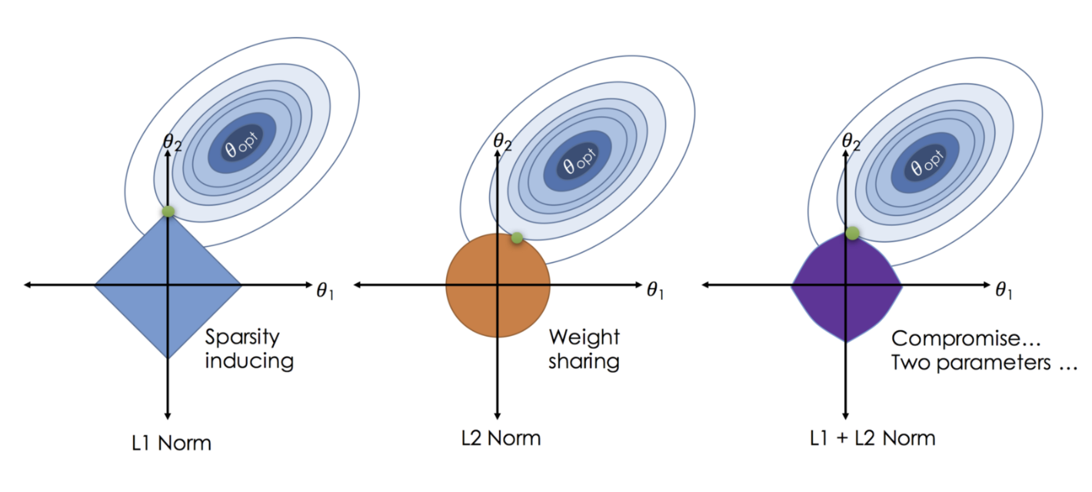
3루
타자 성적 예측 모델
모델 탐색
학습 데이터: 2019 시즌 데이터size=(194x102)
Feature
Target
2019 성적
2019
누적 성적
2018 성적
(1년 전)
2020
출루율
장타율
OPS
평가 데이터: 2020 시즌 데이터size=(200x102)
Feature
Target
2020 성적
2020
누적 성적
2019 성적
(1년 전)
2021
전반기
출루율
장타율
OPS
XGBoost, LightGBM, Lasso, Ridge, ElasticNet, KNN, Support Vector Machine
모델 별로 학습, 평가를 진행

Slide 22
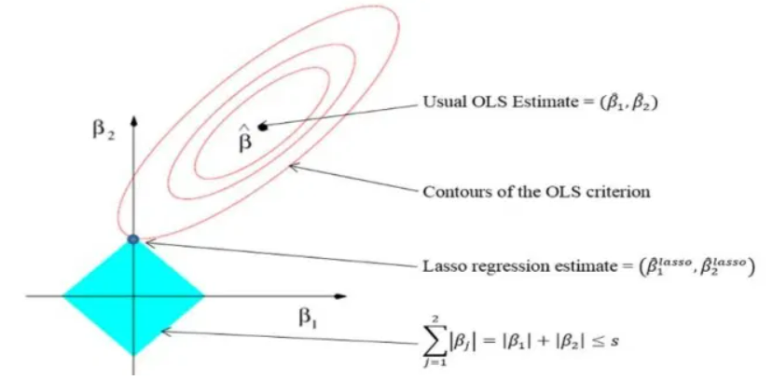
3루
타자 성적 예측 모델
모델 채택
예측 데이터: 2021 시즌 전반기 데이터size=(236x99)
Feature
Target
2021 전반기
성적
2021
누적 성적
2020 성적
(1년 전)
없음
LASSO 모델 채택
학습 데이터가 행에 비해 열이 더 많고, 다중 공선성과 과적합을 해소하는 것이 주요 이슈
Ridge 모델은 계수를 완전히 제거하지 않고 0에 가깝게 패널티 부여
LASSO 모델은 불필요한 칼럼의 계수를 0으로 만들 수 있기 때문에(Xu et.al, 2010) 다중 공선성의 리스크가 큰 본 과제에 적합하다고 판단

Slide 23
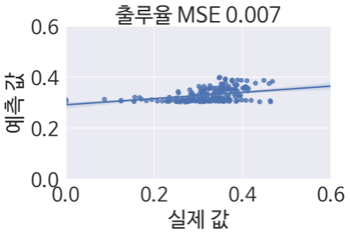
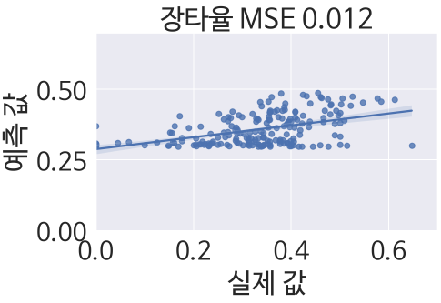
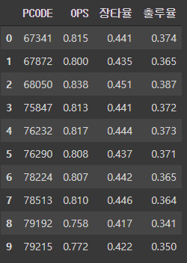
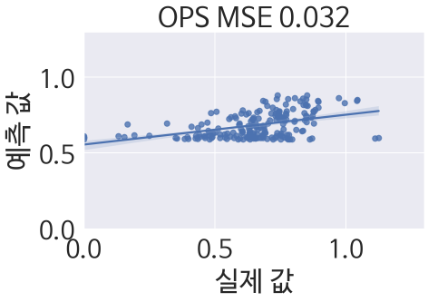
3루
타자 성적 예측 모델
모델 채택
예측 결과
OPS = 장타율 + 출루율이라고 볼 수 있음
장타율과 출루율의 MSE가 OPS의 MSE보다 낮기 때문에 출루율과 장타율을 각각 추정하는 것이 좋다고 판
추정한 출루율과 장타율을 통해 OPS를 추정함

Slide 24
“
References
<크롤링 데이터>
스탯티즈 기록실 데이터 (2018 ~ 2021. 9. 12) http://www.statiz.co.kr/main.php
<사진 출처>
웹사이트 MLB.COM(2019 . 9. 15)
(http://m.mlb.com/glossary/statcast/barrel/)
<참고 논문>
Xu, H., Caramanis, C., & Mannor, S. (2010). Robust regression and lasso. IEEE Transactions on Information Theory, 56(7), 3561-3574.
”

Slide 25

감사합니다
Thank you for listening

